Slide 1
The legend of the dungeon master
Туз Максим
Шардин Фёдор

Slide 2
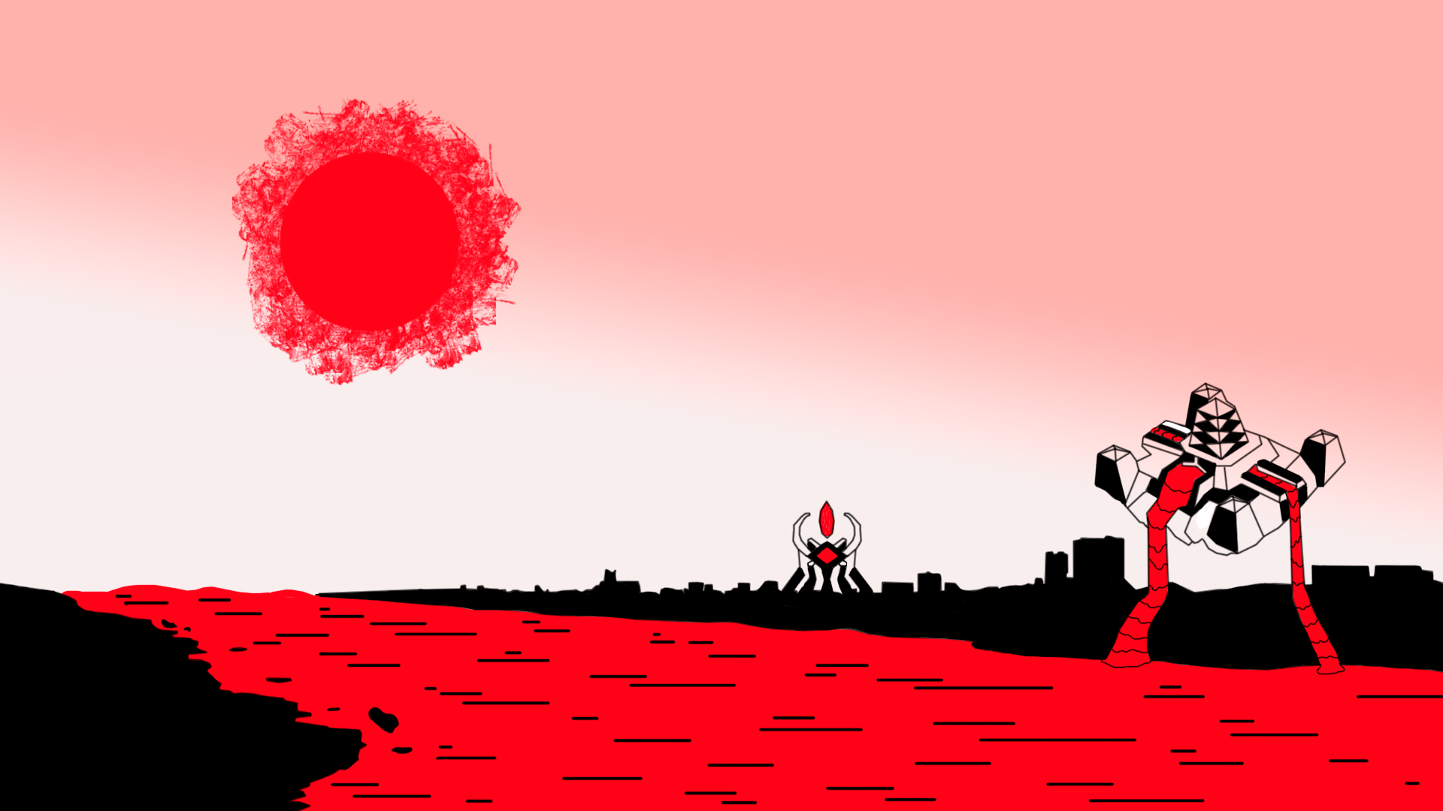
The legend of the dungeon master

Slide 3
Геймплей
Путешествие по разнообразным локациям
Увлекательные битвы с монстрами
Лабиринты
И прочее веселье в одиночестве

Slide 4
Физика и логика
Реалистичные убийства
Анимации разворота(направления движения) героя и его атаки
Переход на следующую локацию осуществляется через портал

Slide 5
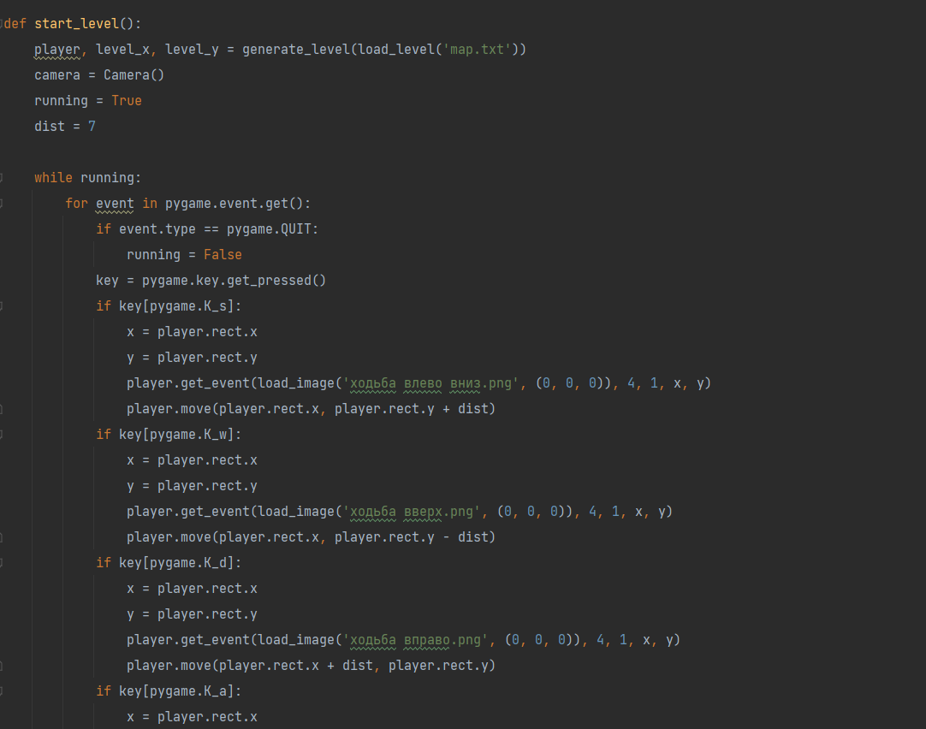
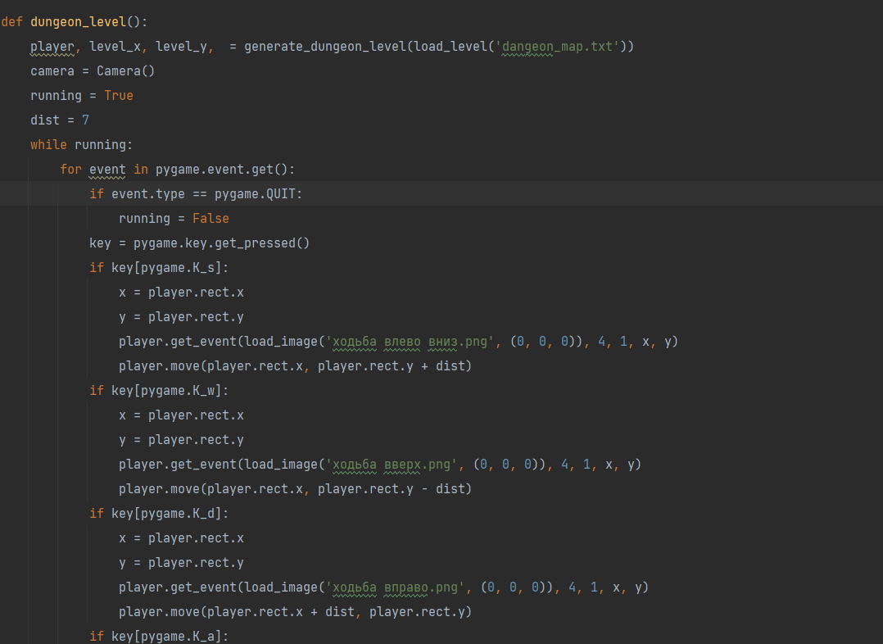
Функции для локаций

Slide 6
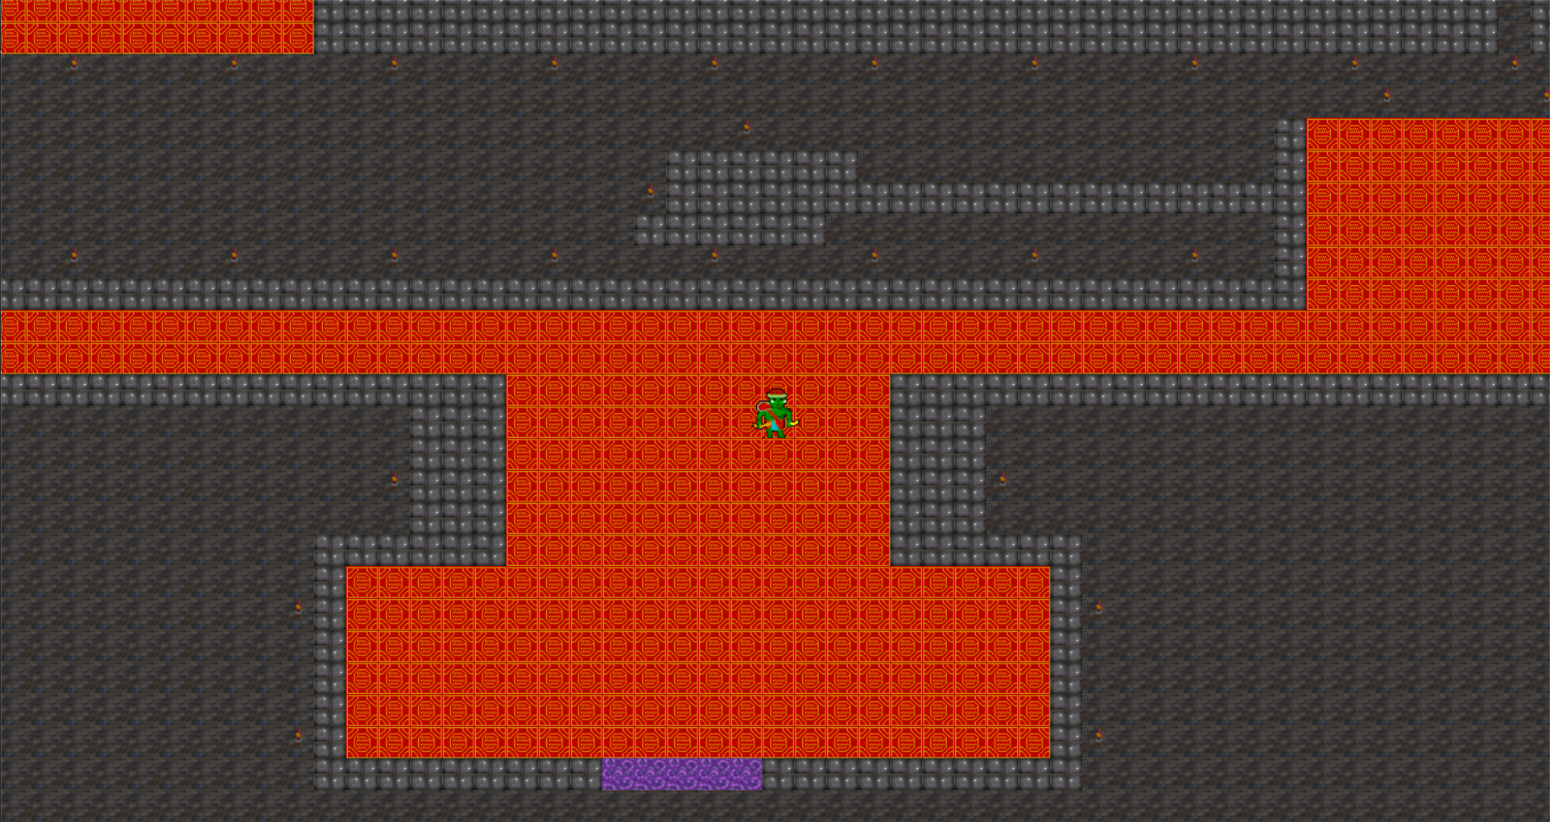
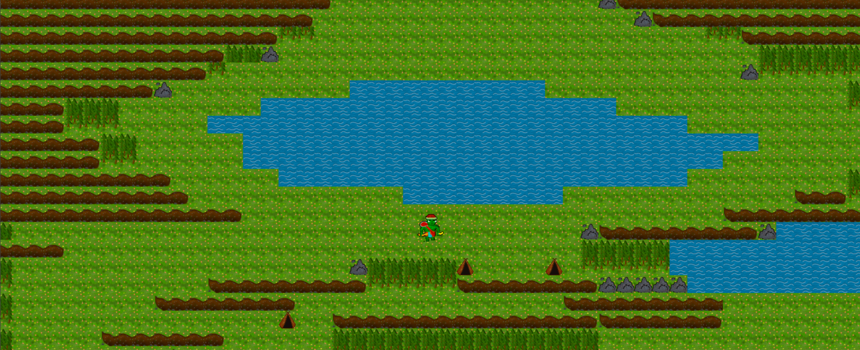
Локации
Локации разнообразны по дизайну и обстановке. Они помогают создать атмосферу и средневековый сетинг

Slide 7
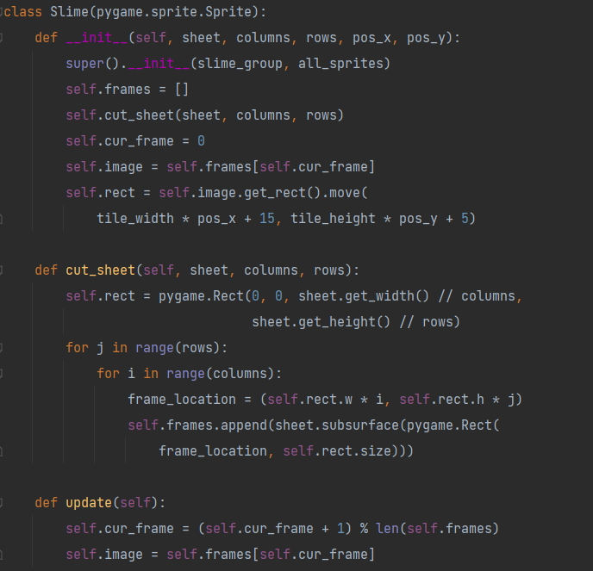
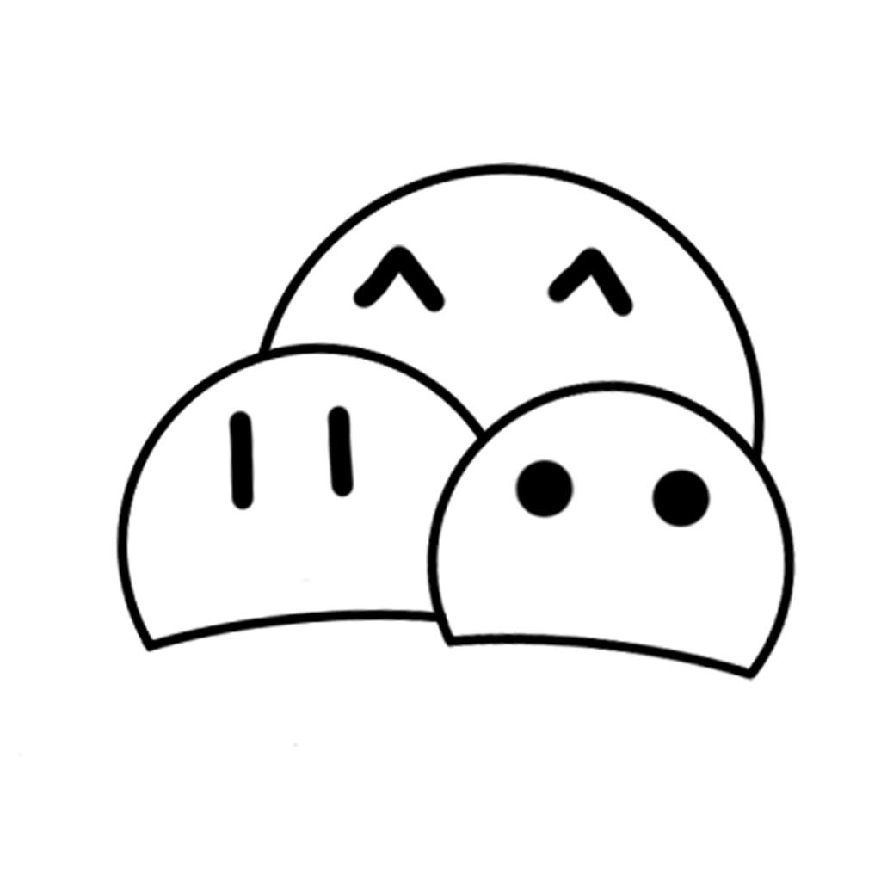

рро
Проработка врагов
рр

Slide 8
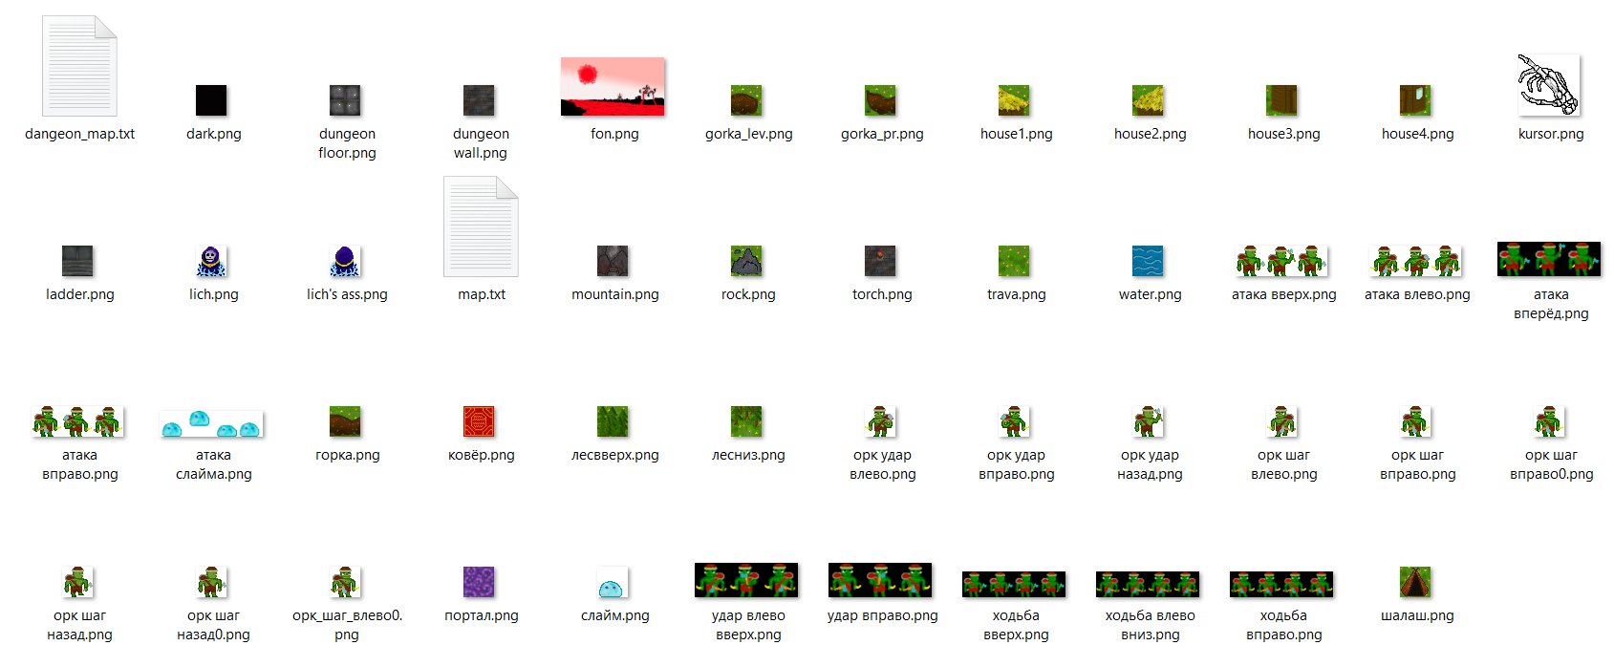
Текстуры и прочие материалы

Slide 9
Перспективы и развитие
Добавить здоровье, ману, способности и инвентарь главному персонажу
Создать больше враждебных мобов и новых механик с ними
Спроектировать больше локаций со своими секретами, мобами и пасхалками
Улучшить анимации
Добавить возможность сохранить прогресс и потом загрузить его

